Slide 1
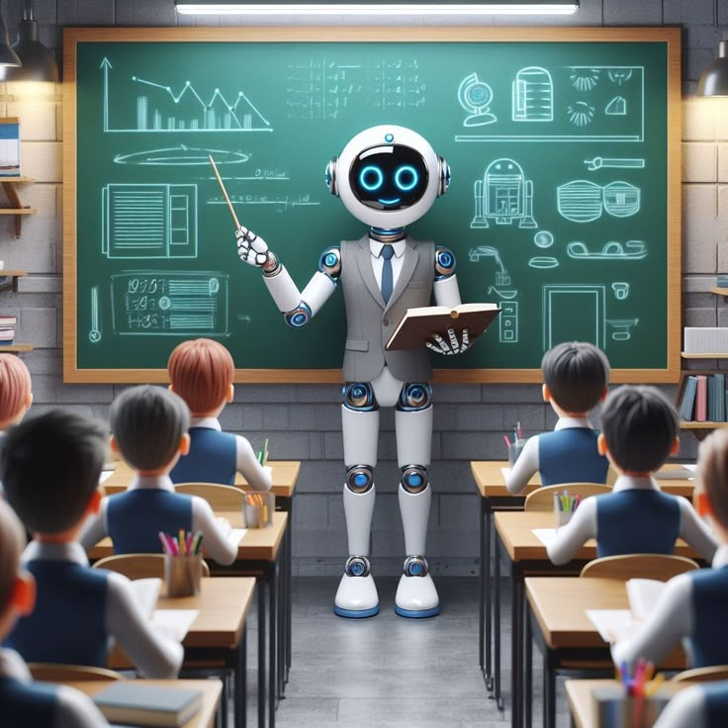
2025.4.9 5주차 발표
지피티쳐
AI 기반 맞춤형 학습 플랫폼
개발 단계
발표자 : 남동관

Slide 2
CONTENTS
1
진행 현황
2
화면 설계
3
인증 방식 변경
4
벡터 DB 도입

Slide 3
01
진행 현황
분석
설계
개발
테스트
시연
D-Day | AI 기반 맞춤형 학습 플랫폼 제작 출시 : D – 56 (기준일 : 2025년 6월 4일) |  | 진행 현황 | 구분 | 계획 | 실적 | 달성율 | 비고
 |  |  |  | 진척율 (%) | 43% | 43% | 100%
 |  |  |  | 투입 인력 현황 | 2 | 2 | 100%
금주 실적 | 강찬휘 | 학습 생성 및 학습 목록 페이지 화면 설계, UI 구현 및 API 연동
 | 남동관 | 학습 생성 API 개발, PDF 업로드 및 텍스트 추출 구현, 인증 방식 변경 (세션 -> JWT 전환)
차주 계획 | 강찬휘 | 시험 생성 및 시험 목록 페이지 화면 설계, UI 구현 및 API 연동, PDF 뷰어 구현
 | 남동관 | FastAPI, Faiss 환경 구축 및 벡터 DB 임베딩 구현

Slide 4
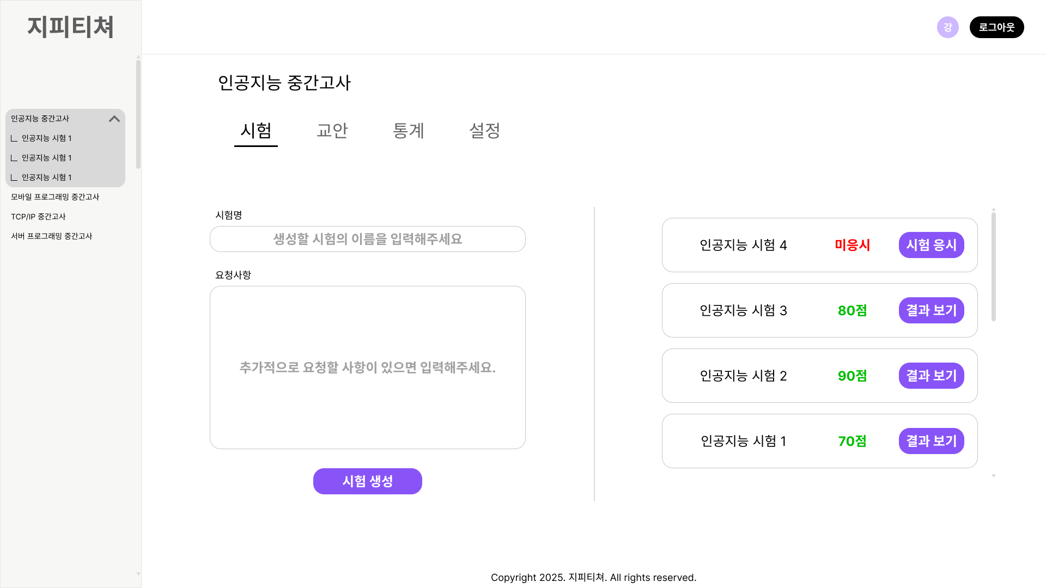
02
화면 설계 - 학습

Slide 5
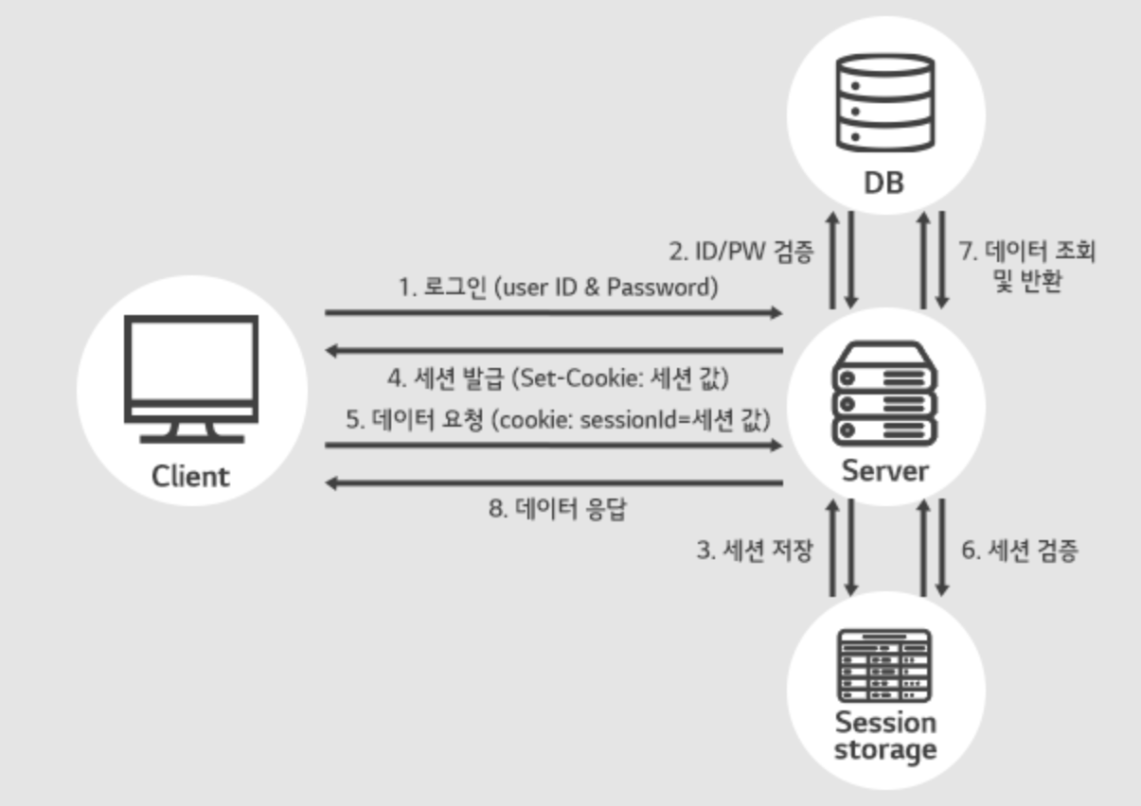
03
인증 방식 변경
세션 기반 인증 방식
Notes:
교재 시장 또한 성장하고 있으며,
2023년 기준 교과서 및 학습 참고서 업체의
전체 매출액이 약 1조 4천억원에 달합니다.
이는 학습 콘텐츠에 대한 지속적인 수요를 보여주죠.
2010년 기준으로 초,중,고교생의
한 학기 평균 학습참고서 구입비용이
6만8천원이었답니다.
최근 통계는 찾아볼 수가 없어서
물가상승 배수를 적용해봤는데,
연간 약 18만원 정도가 나오더라구요.
제가 어렸을 때를 생각해보면
부모님들이 참고서 사는 데는
돈을 아끼지 않으셨어요.
그래서 아마 저희 서비스도
충분히 수요가 있을 거라고 생각합니다.

Slide 6
03
인증 방식 변경
JWT
JSON Web Token의 약자로, 클라이언트와 서버가 통신할 때 권한을 위해 사용하는 토큰.
Header
Payload
Signature
{
“typ” : “JWT”
“alg” : “HS256”
}
{
“email” : “user@email”
“name” : “user_name”
}
HMAC-SHA256(
base64urlEncode(header)+”.”+
base64urlEncode(payload), secret_salt)
Notes:
교재 시장 또한 성장하고 있으며,
2023년 기준 교과서 및 학습 참고서 업체의
전체 매출액이 약 1조 4천억원에 달합니다.
이는 학습 콘텐츠에 대한 지속적인 수요를 보여주죠.
2010년 기준으로 초,중,고교생의
한 학기 평균 학습참고서 구입비용이
6만8천원이었답니다.
최근 통계는 찾아볼 수가 없어서
물가상승 배수를 적용해봤는데,
연간 약 18만원 정도가 나오더라구요.
제가 어렸을 때를 생각해보면
부모님들이 참고서 사는 데는
돈을 아끼지 않으셨어요.
그래서 아마 저희 서비스도
충분히 수요가 있을 거라고 생각합니다.

Slide 7
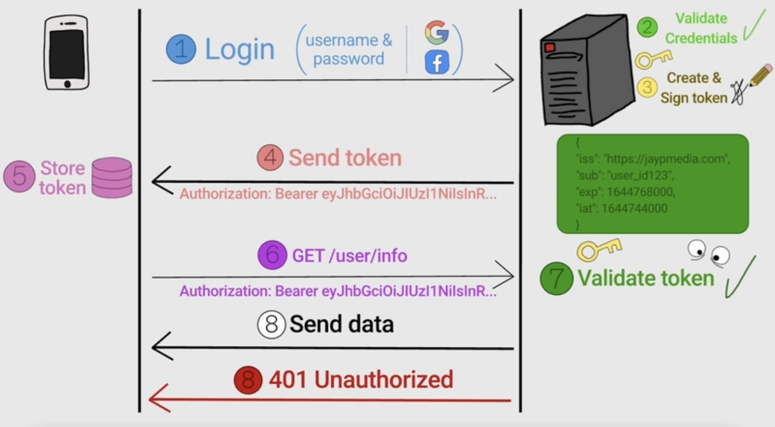
03
인증 방식 변경
JWT
Notes:
교재 시장 또한 성장하고 있으며,
2023년 기준 교과서 및 학습 참고서 업체의
전체 매출액이 약 1조 4천억원에 달합니다.
이는 학습 콘텐츠에 대한 지속적인 수요를 보여주죠.
2010년 기준으로 초,중,고교생의
한 학기 평균 학습참고서 구입비용이
6만8천원이었답니다.
최근 통계는 찾아볼 수가 없어서
물가상승 배수를 적용해봤는데,
연간 약 18만원 정도가 나오더라구요.
제가 어렸을 때를 생각해보면
부모님들이 참고서 사는 데는
돈을 아끼지 않으셨어요.
그래서 아마 저희 서비스도
충분히 수요가 있을 거라고 생각합니다.

Slide 8
03
인증 방식 변경
왜 JWT를 써야하는가?
항목 | 세션 방식(Session) | JWT (Json Web Token)
상태 저장 위치 | 서버 메모리 or DB (Stateful) | 클라이언트 (Stateless)
확장성 | 낮음 (클러스터링 필요) | 높음
토큰 만료 처리 | 서버에서 세션 제거 | 유효기간이 지나야함
서버 부하 | 이용자가 많아질수록 증가함 | 없음
보안 | 서버에서 무효화 가능 | 토큰 탈취 시 무효화 어려움
Notes:
교재 시장 또한 성장하고 있으며,
2023년 기준 교과서 및 학습 참고서 업체의
전체 매출액이 약 1조 4천억원에 달합니다.
이는 학습 콘텐츠에 대한 지속적인 수요를 보여주죠.
2010년 기준으로 초,중,고교생의
한 학기 평균 학습참고서 구입비용이
6만8천원이었답니다.
최근 통계는 찾아볼 수가 없어서
물가상승 배수를 적용해봤는데,
연간 약 18만원 정도가 나오더라구요.
제가 어렸을 때를 생각해보면
부모님들이 참고서 사는 데는
돈을 아끼지 않으셨어요.
그래서 아마 저희 서비스도
충분히 수요가 있을 거라고 생각합니다.

Slide 9
03
인증 방식 변경
왜 JWT를 써야하는가?
세션은 사용자의 상태를 서버가 갖고 있어야 하고 JWT는 클라이언트가 갖고 있음.
따라서 이용자가 늘어나면 서버에 부하가 심해지고 비용이 증가하게 됨.
또한 서버를 확장할 경우 세션 클러스터링을 통해 세션 정보를 공유해야함.
Notes:
교재 시장 또한 성장하고 있으며,
2023년 기준 교과서 및 학습 참고서 업체의
전체 매출액이 약 1조 4천억원에 달합니다.
이는 학습 콘텐츠에 대한 지속적인 수요를 보여주죠.
2010년 기준으로 초,중,고교생의
한 학기 평균 학습참고서 구입비용이
6만8천원이었답니다.
최근 통계는 찾아볼 수가 없어서
물가상승 배수를 적용해봤는데,
연간 약 18만원 정도가 나오더라구요.
제가 어렸을 때를 생각해보면
부모님들이 참고서 사는 데는
돈을 아끼지 않으셨어요.
그래서 아마 저희 서비스도
충분히 수요가 있을 거라고 생각합니다.

Slide 10
04
벡터 DB 도입
기존 방식의 한계
기존 방식은 PDF 파일에서 추출한 텍스트를 시험을 만들 때마다 매번 GPT에게 입력해야함.
이러한 방식은 비용과 속도 측면에서 비효율적이고 텍스트가 많을 경우 입력 한계를 초과할 수 있음.
Notes:
교재 시장 또한 성장하고 있으며,
2023년 기준 교과서 및 학습 참고서 업체의
전체 매출액이 약 1조 4천억원에 달합니다.
이는 학습 콘텐츠에 대한 지속적인 수요를 보여주죠.
2010년 기준으로 초,중,고교생의
한 학기 평균 학습참고서 구입비용이
6만8천원이었답니다.
최근 통계는 찾아볼 수가 없어서
물가상승 배수를 적용해봤는데,
연간 약 18만원 정도가 나오더라구요.
제가 어렸을 때를 생각해보면
부모님들이 참고서 사는 데는
돈을 아끼지 않으셨어요.
그래서 아마 저희 서비스도
충분히 수요가 있을 거라고 생각합니다.

Slide 11

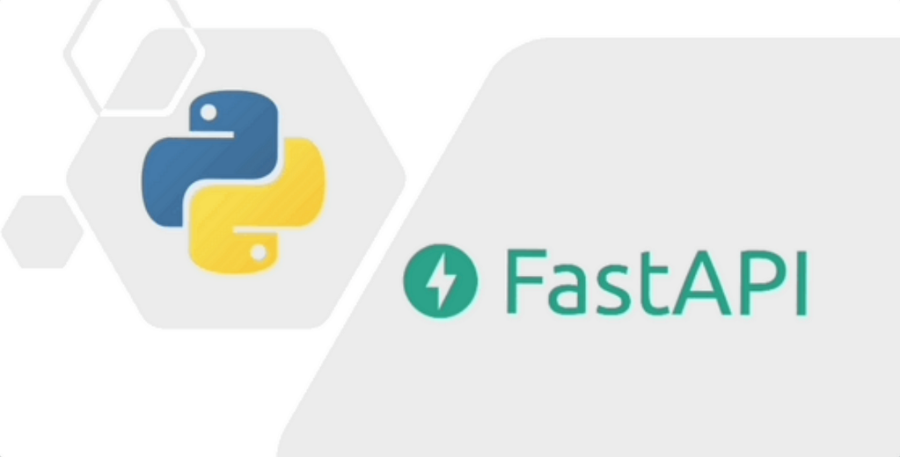
04
벡터 DB 도입
벡터 DB란?
벡터(embedding): 문장의 의미를 수치화한 표현 (ex. “사과” -> [0.5, 0.8, -0.2])
벡터 DB: 의미 기반 검색을 위한 인덱싱 DB
PDF에서 문단 단위로 텍스트 추출 → 시험 생성 시 전체 PDF가 아닌, 관련 문단만 선택해서 제공
Notes:
교재 시장 또한 성장하고 있으며,
2023년 기준 교과서 및 학습 참고서 업체의
전체 매출액이 약 1조 4천억원에 달합니다.
이는 학습 콘텐츠에 대한 지속적인 수요를 보여주죠.
2010년 기준으로 초,중,고교생의
한 학기 평균 학습참고서 구입비용이
6만8천원이었답니다.
최근 통계는 찾아볼 수가 없어서
물가상승 배수를 적용해봤는데,
연간 약 18만원 정도가 나오더라구요.
제가 어렸을 때를 생각해보면
부모님들이 참고서 사는 데는
돈을 아끼지 않으셨어요.
그래서 아마 저희 서비스도
충분히 수요가 있을 거라고 생각합니다.

Slide 12




04
벡터 DB 도입
기존 방식
Notes:
교재 시장 또한 성장하고 있으며,
2023년 기준 교과서 및 학습 참고서 업체의
전체 매출액이 약 1조 4천억원에 달합니다.
이는 학습 콘텐츠에 대한 지속적인 수요를 보여주죠.
2010년 기준으로 초,중,고교생의
한 학기 평균 학습참고서 구입비용이
6만8천원이었답니다.
최근 통계는 찾아볼 수가 없어서
물가상승 배수를 적용해봤는데,
연간 약 18만원 정도가 나오더라구요.
제가 어렸을 때를 생각해보면
부모님들이 참고서 사는 데는
돈을 아끼지 않으셨어요.
그래서 아마 저희 서비스도
충분히 수요가 있을 거라고 생각합니다.

Slide 13



04
벡터 DB 도입
벡터 DB 도입 후
Notes:
교재 시장 또한 성장하고 있으며,
2023년 기준 교과서 및 학습 참고서 업체의
전체 매출액이 약 1조 4천억원에 달합니다.
이는 학습 콘텐츠에 대한 지속적인 수요를 보여주죠.
2010년 기준으로 초,중,고교생의
한 학기 평균 학습참고서 구입비용이
6만8천원이었답니다.
최근 통계는 찾아볼 수가 없어서
물가상승 배수를 적용해봤는데,
연간 약 18만원 정도가 나오더라구요.
제가 어렸을 때를 생각해보면
부모님들이 참고서 사는 데는
돈을 아끼지 않으셨어요.
그래서 아마 저희 서비스도
충분히 수요가 있을 거라고 생각합니다.

Slide 14
Q&A
Notes:
감사합니다. 혹시 질문 있으시면 받도록 하겠습니다.

